Slide 1
Projeto IoT:
Monitoramento de ambiente com Node-Red
Disciplina: TISA (parte2) Elisiane Paixão
Miguel Neto

Slide 2
PROJETO IOT: MONITORAMENTO DO AMBIENTE COM NODE-RED
Descrição do Projeto
Componentes
Funcionamento
Modelo de Comunicação
OpenWeather API
Código do Arduino
Fluxo do Node-Red
Dashboard e armazenamento na nuvem IBM Watson
Disciplina: TISA Elisiane Paixão
Miguel Neto

Slide 3
PROJETO IOT: MONITORAMENTO DO AMBIENTE COM NODE-RED
Descrição do Projeto
Componentes
Funcionamento
Modelo de Comunicação
OpenWeather API
Código do Arduino
Fluxo do Node-Red
Dashboard e armazenamento na nuvem IBM Watson
Disciplina: TISA Elisiane Paixão
Miguel Neto

Slide 4
PROJETO IOT: MONITORAMENTO DO AMBIENTE COM NODE-RED
Descrição do Projeto
Pretende-se monitorar dados de temperatura e humidade através de um sensor DHT11 acoplado a um Arduino para ser integrado à plataforma Node-red, que deve processar esses dados e armazenar em um serviço de nuvem. O processamento consiste em comparar os dados locais com o clima de uma determinada cidade.
Além disso, é utilizado o método de comunicação publish-subscribe através do protocolo MQTT, que permite intermediar a troca de informação dos dados monitorados com a nuvem pela ação de um broker, neste caso, o Mosquitto.

Slide 5
PROJETO IOT: MONITORAMENTO DO AMBIENTE COM NODE-RED
Descrição do Projeto
Além disso, para a comparação dos dados é utilizado a API do serviço OpenWeather, que fornece um banco de dados com os valores em tempo real de cada cidade, podendo ser vinculada facilmente ao Node-Red.

Slide 6
PROJETO IOT: MONITORAMENTO DO AMBIENTE COM NODE-RED
Descrição do Projeto
Componentes
Funcionamento
Modelo de Comunicação
OpenWeather API
Código do Arduino
Fluxo do Node-Red
Dashboard e armazenamento na nuvem IBM Watson
Disciplina: TISA Elisiane Paixão
Miguel Neto

Slide 7
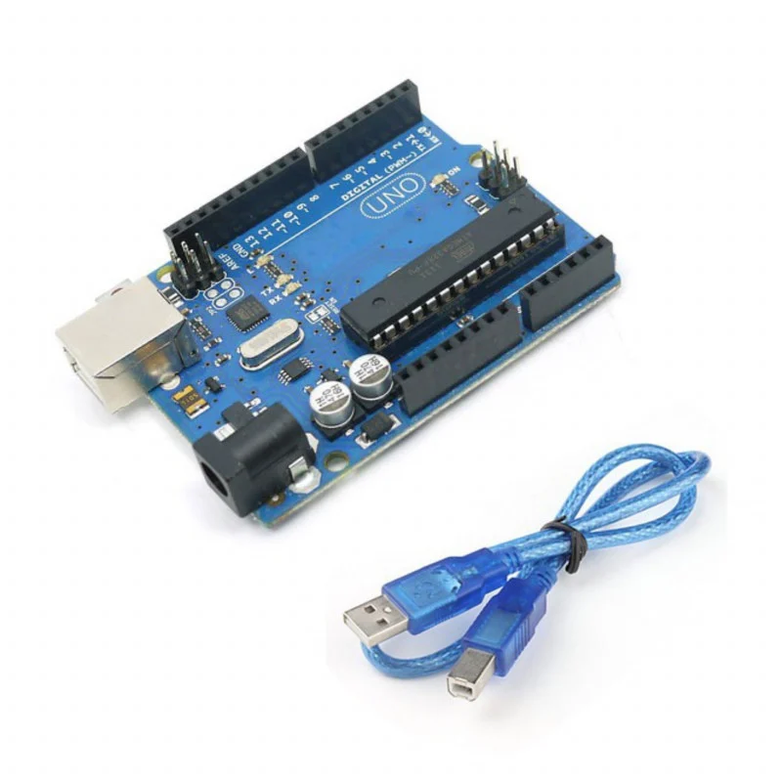
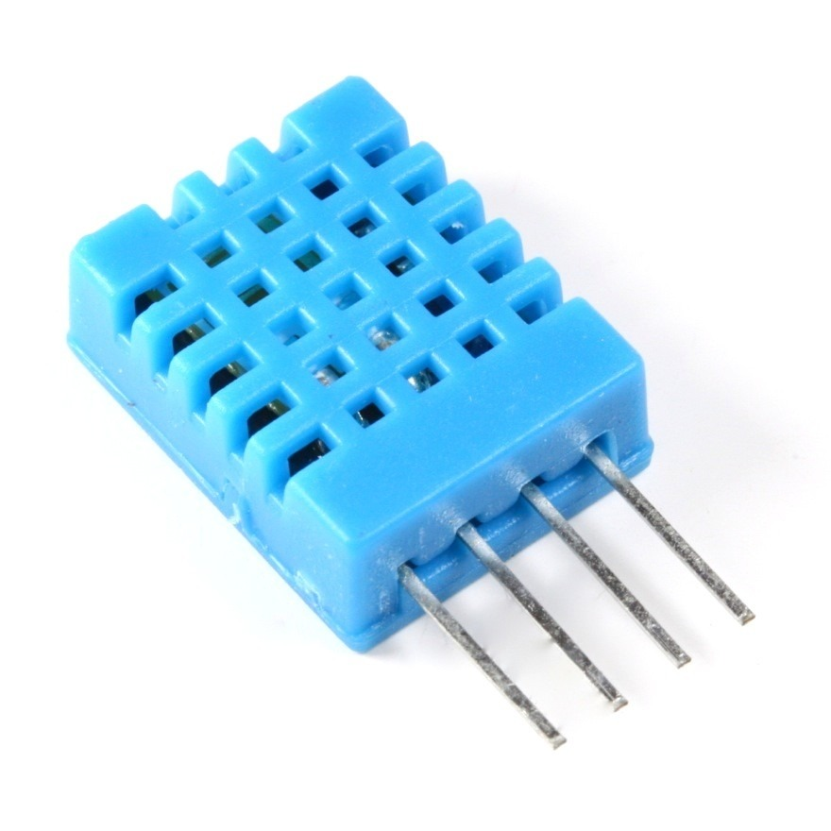




PROJETO IOT: MONITORAMENTO DO AMBIENTE COM NODE-RED
Componentes
Hardware
Serviço de Nuvem
Plataformas

Slide 8
PROJETO IOT: MONITORAMENTO DO AMBIENTE COM NODE-RED
Descrição do Sistema
Casos de Uso
Funcionamento
Modelo de Comunicação
OpenWeather API
Código do Arduino
Fluxo do Node-Red
Dashboard e armazenamento na nuvem IBM Watson
Disciplina: TISA Elisiane Paixão
Miguel Neto

Slide 9
PROJETO IOT: MONITORAMENTO DO AMBIENTE COM NODE-RED
Descrição do Sistema
Casos de Uso
Funcionamento
Modelo de Comunicação
OpenWeather API
Código do Arduino
Fluxo do Node-Red
Dashboard e armazenamento na nuvem IBM Watson
Disciplina: TISA Elisiane Paixão
Miguel Neto

Slide 10
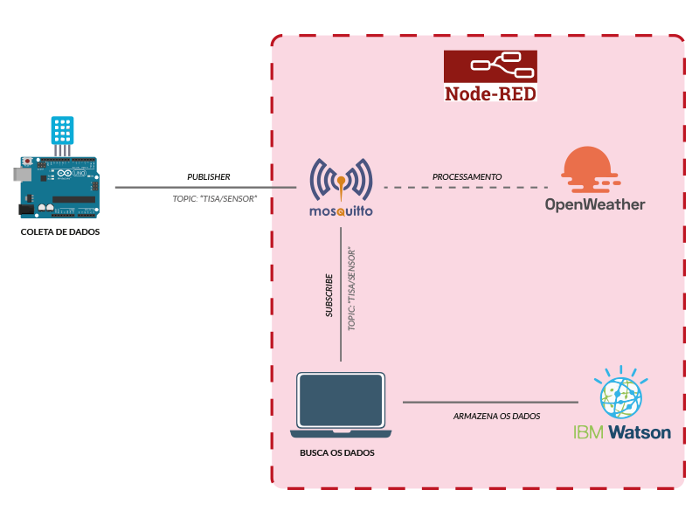
PROJETO IOT: MONITORAMENTO DO AMBIENTE COM NODE-RED
3.1 Modelo de Comunicação

Slide 11
PROJETO IOT: MONITORAMENTO DO AMBIENTE COM NODE-RED
Descrição do Sistema
Casos de Uso
Funcionamento
Modelo de Comunicação
OpenWeather API
Código do Arduino
Fluxo do Node-Red
Dashboard e armazenamento na nuvem IBM Watson
Disciplina: TISA Elisiane Paixão
Miguel Neto

Slide 12
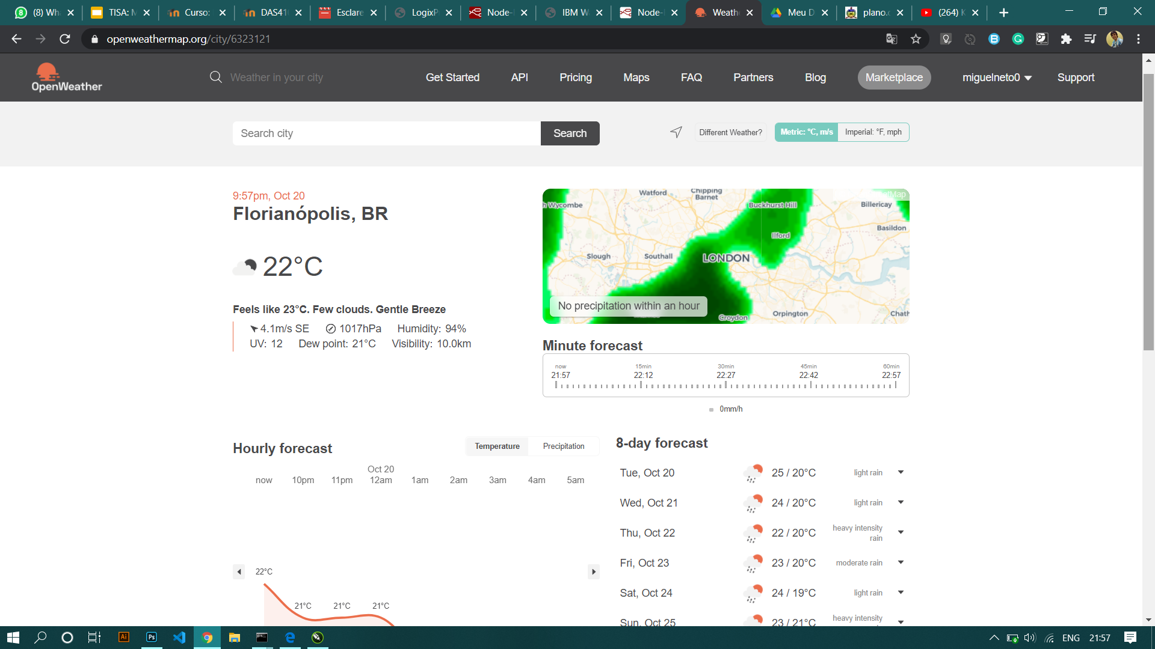
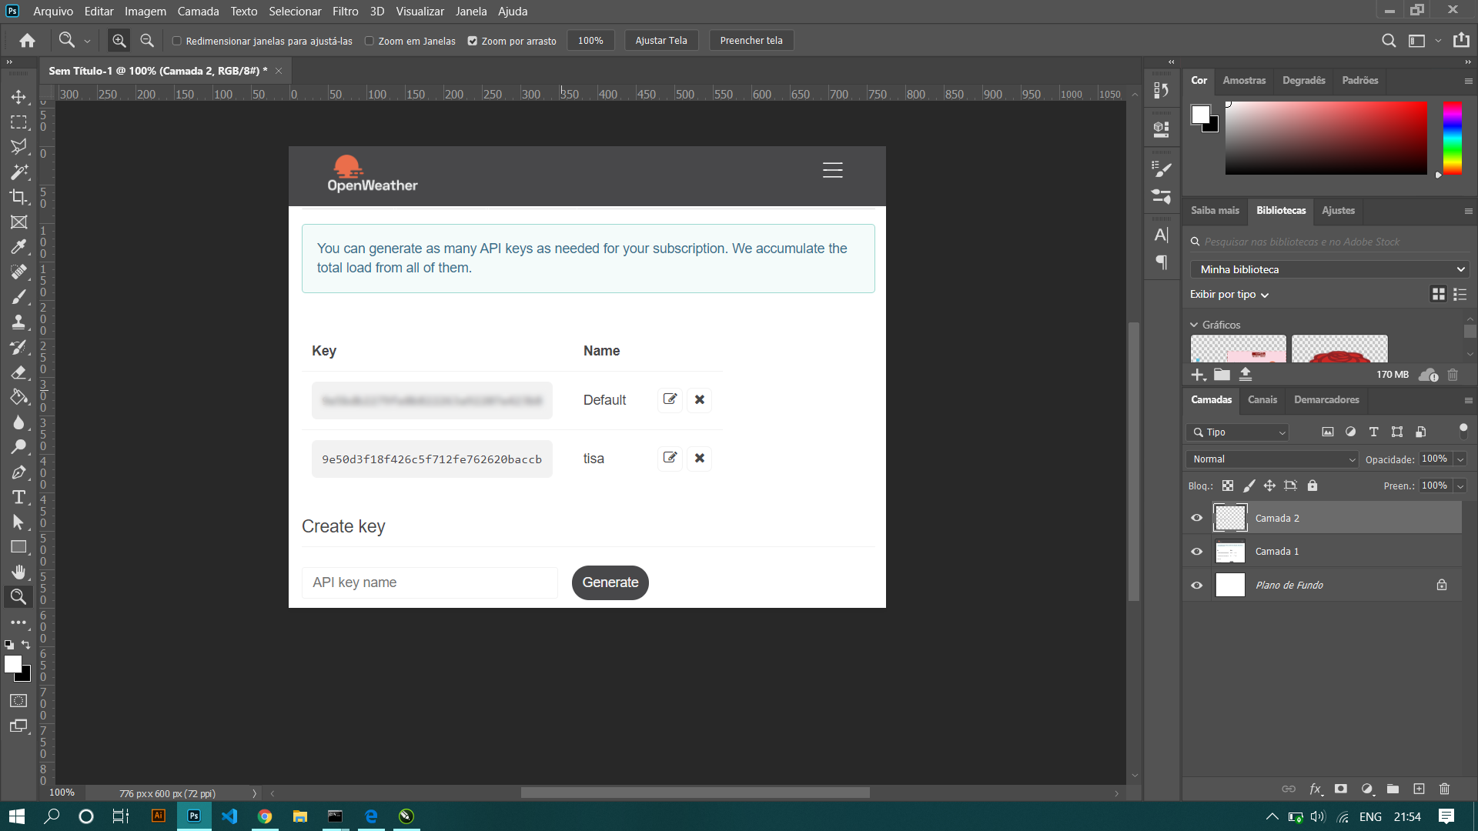
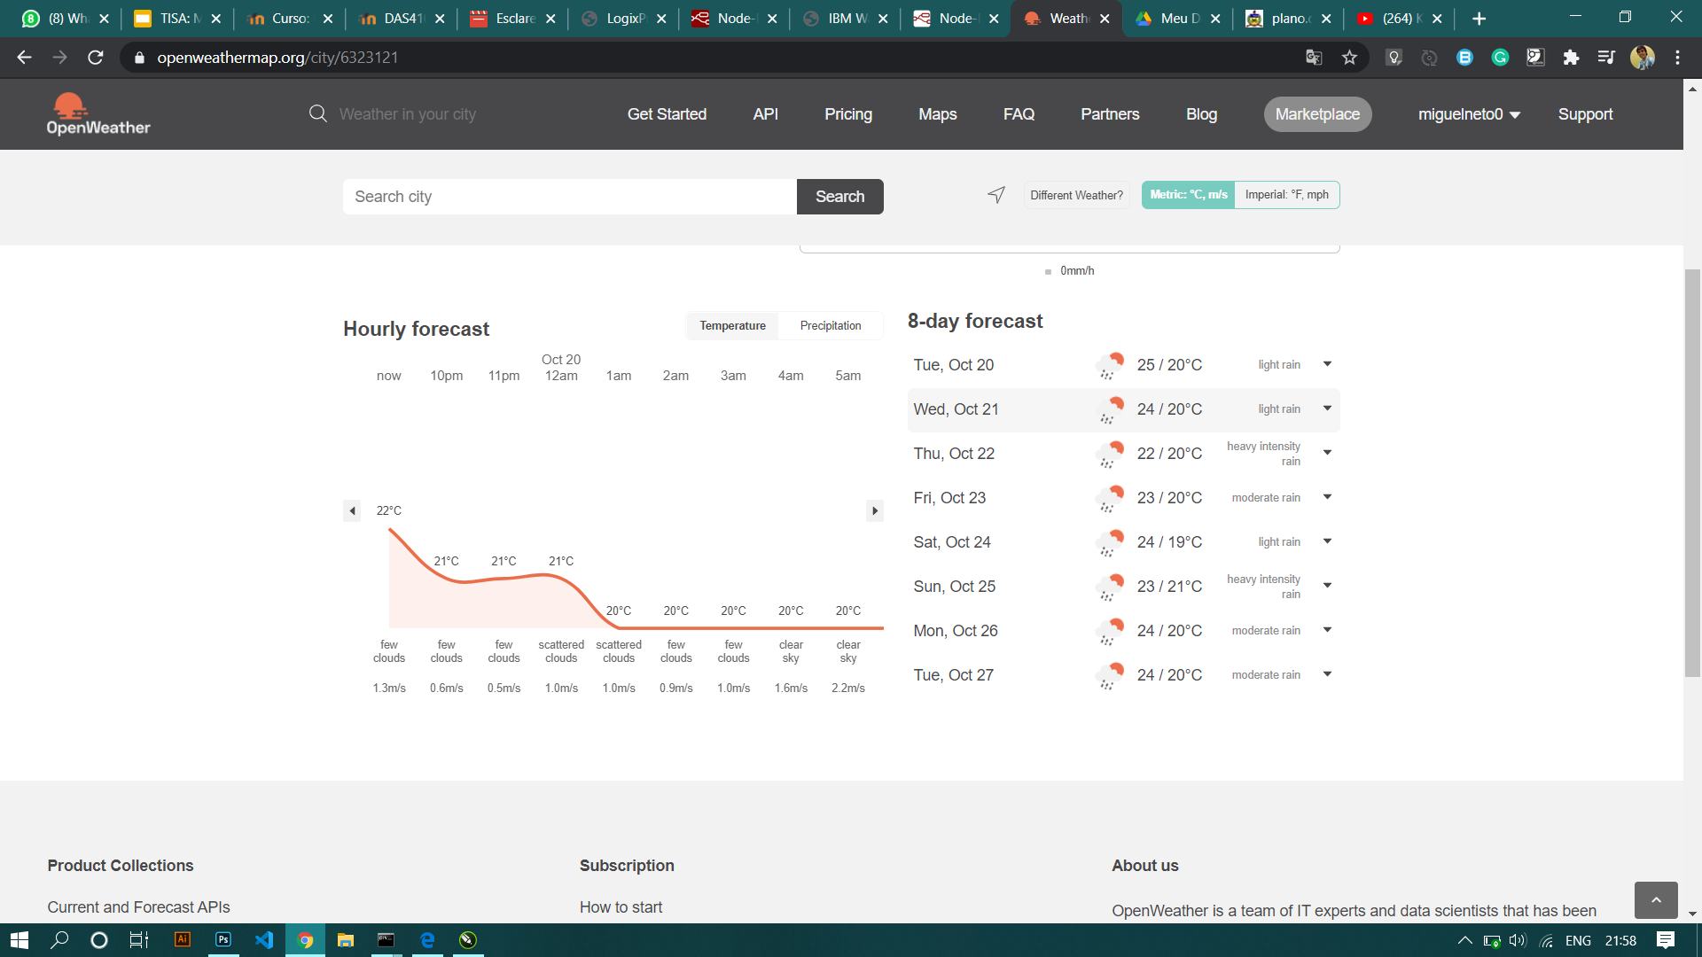
PROJETO IOT: MONITORAMENTO DO AMBIENTE COM NODE-RED
3.2 OpenWeather API

Slide 13
PROJETO IOT: MONITORAMENTO DO AMBIENTE COM NODE-RED
Descrição do Sistema
Casos de Uso
Funcionamento
Modelo de Comunicação
OpenWeather API
Código do Arduino
Fluxo do Node-Red
Dashboard e armazenamento na nuvem IBM Watson
Disciplina: TISA Elisiane Paixão
Miguel Neto

Slide 14
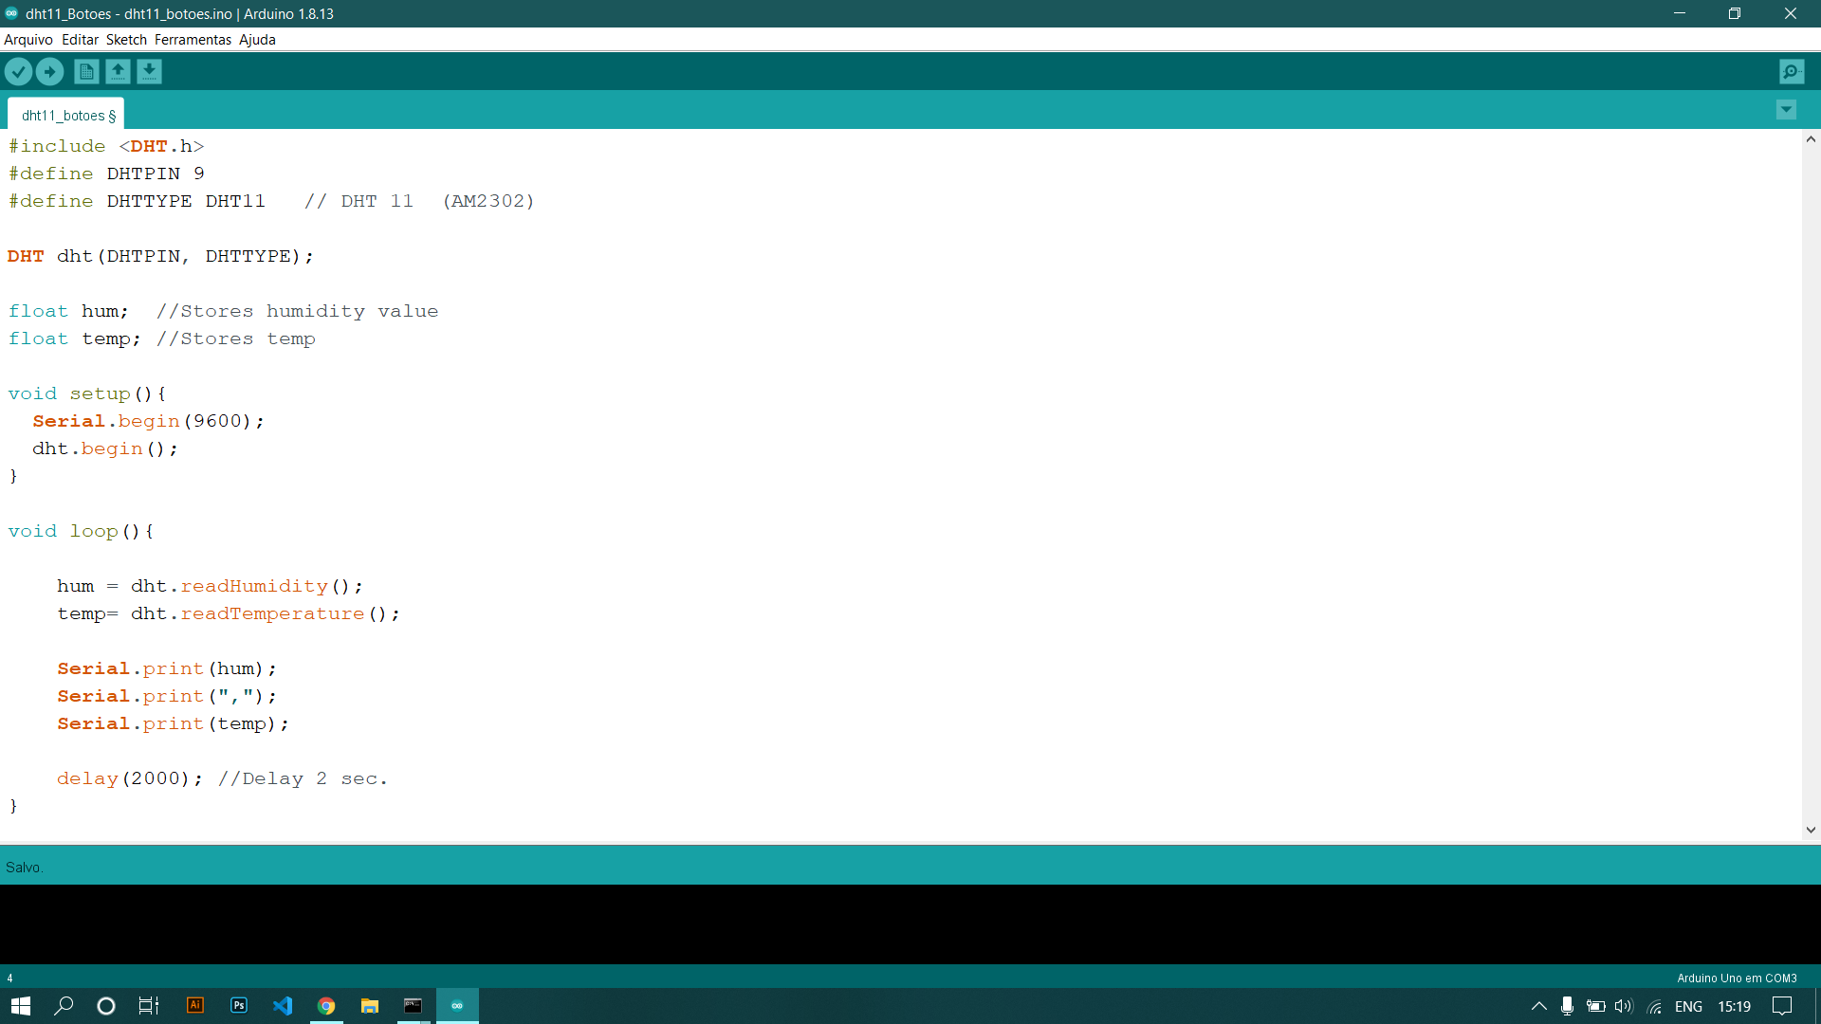
PROJETO IOT: MONITORAMENTO DO AMBIENTE COM NODE-RED
3.3 Código do Arduino

Slide 15
PROJETO IOT: MONITORAMENTO DO AMBIENTE COM NODE-RED
Descrição do Sistema
Casos de Uso
Funcionamento
Modelo de Comunicação
OpenWeather API
Código do Arduino
Fluxo do Node-Red
Dashboard e armazenamento na nuvem IBM Watson
Disciplina: TISA Elisiane Paixão
Miguel Neto

Slide 16
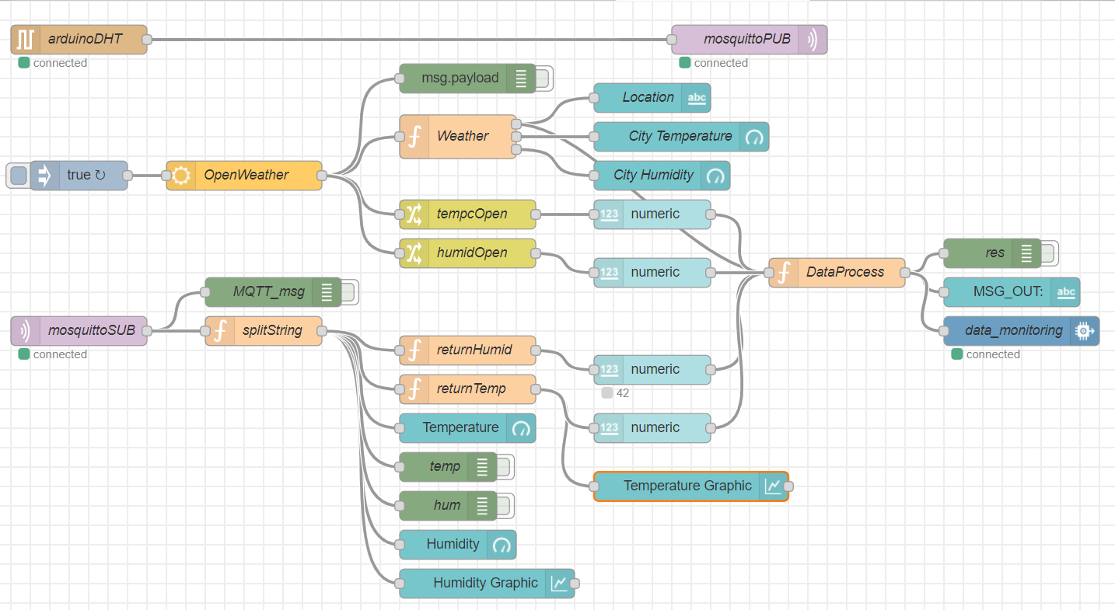
PROJETO IOT: MONITORAMENTO DO AMBIENTE COM NODE-RED
3.4 Fluxo do Node-Red

Slide 17
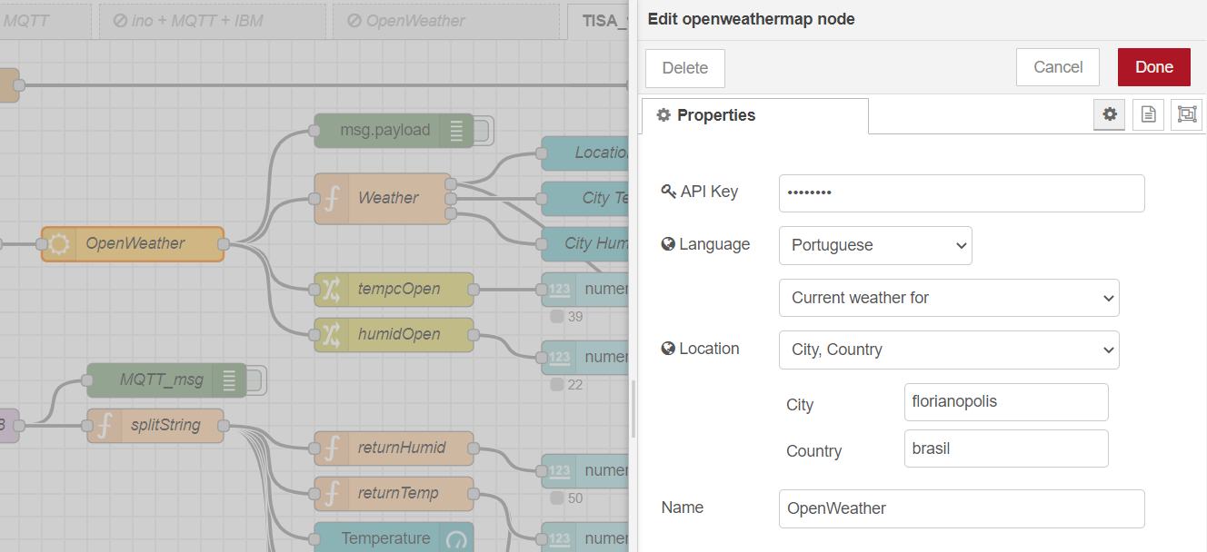
PROJETO IOT: MONITORAMENTO DO AMBIENTE COM NODE-RED
3.4 Fluxo do Node-Red (configurações API)

Slide 18
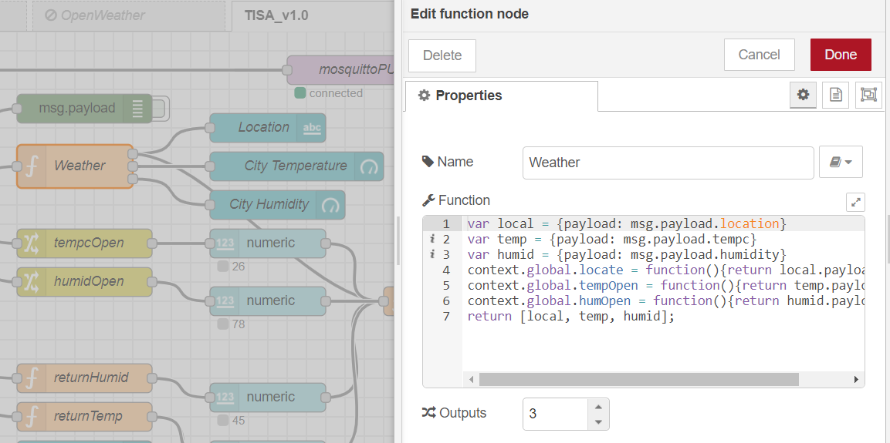
PROJETO IOT: MONITORAMENTO DO AMBIENTE COM NODE-RED
3.4 Fluxo do Node-Red (Processamento dos Dados API)

Slide 19
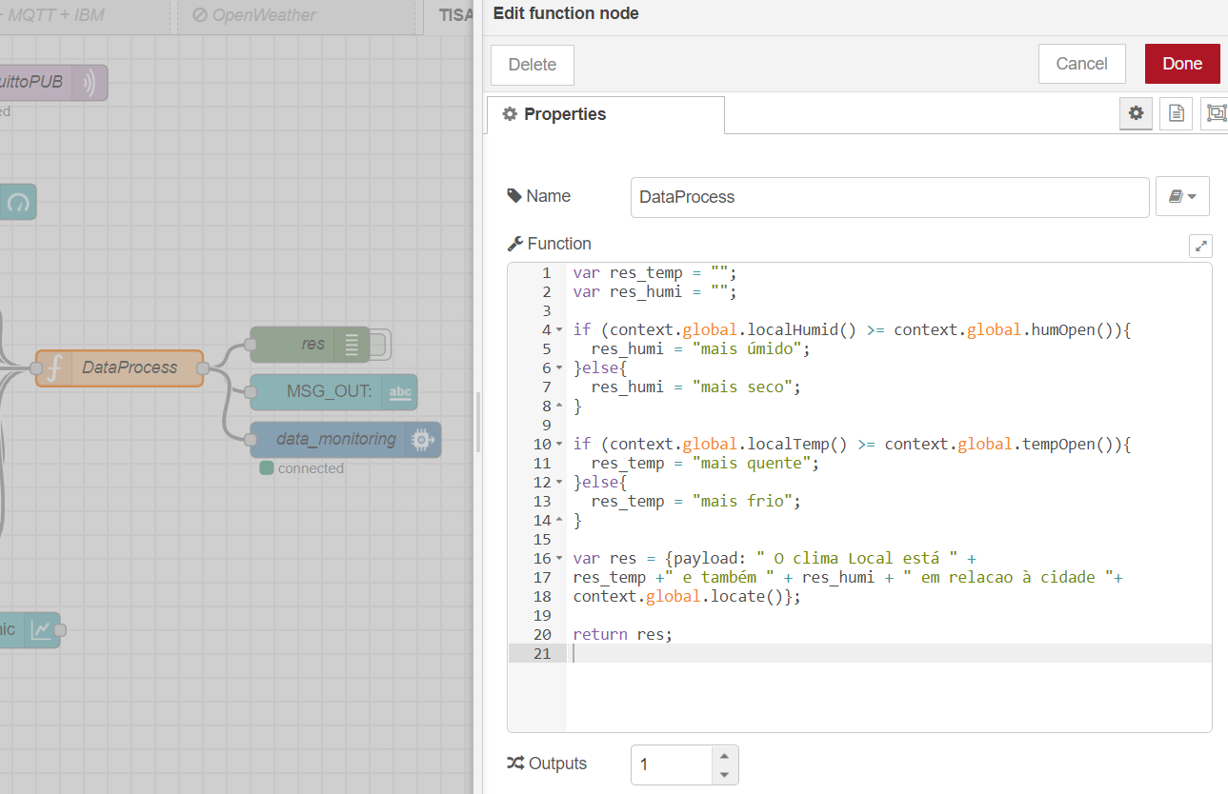
PROJETO IOT: MONITORAMENTO DO AMBIENTE COM NODE-RED
3.4 Fluxo do Node-Red (Processamento dos Dados)

Slide 20
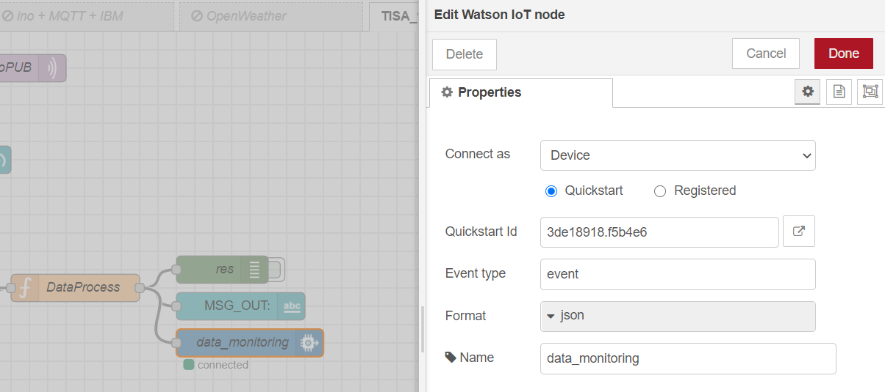
PROJETO IOT: MONITORAMENTO DO AMBIENTE COM NODE-RED
3.4 Fluxo do Node-Red (configurações IBM Watson)

Slide 21
PROJETO IOT: MONITORAMENTO DO AMBIENTE COM NODE-RED
3.4 Fluxo do Node-Red (MQTT publisher)
PUBLISHER
(envia dados monitorados)

Slide 22
PROJETO IOT: MONITORAMENTO DO AMBIENTE COM NODE-RED
3.4 Fluxo do Node-Red (nodes API)
DADOS COLETADOS PELA
API OPENWEATHER

Slide 23
PROJETO IOT: MONITORAMENTO DO AMBIENTE COM NODE-RED
3.4 Fluxo do Node-Red (MQTT subscriber)
SUBSCRIBER
(assina o tópico “tisa/sensor”)

Slide 24
PROJETO IOT: MONITORAMENTO DO AMBIENTE COM NODE-RED
3.4 Fluxo do Node-Red (nodes de Processamento)
PROCESSAMENTO
DE DADOS

Slide 25
PROJETO IOT: MONITORAMENTO DO AMBIENTE COM NODE-RED
3.4 Fluxo do Node-Red (nodes Dashboard)
DASHBOARD

Slide 26
PROJETO IOT: MONITORAMENTO DO AMBIENTE COM NODE-RED
Descrição do Sistema
Casos de Uso
Funcionamento
Modelo de Comunicação
OpenWeather API
Código do Arduino
Fluxo do Node-Red
Dashboard e armazenamento em nuvem IBM Watson
Disciplina: TISA Elisiane Paixão
Miguel Neto

Slide 27
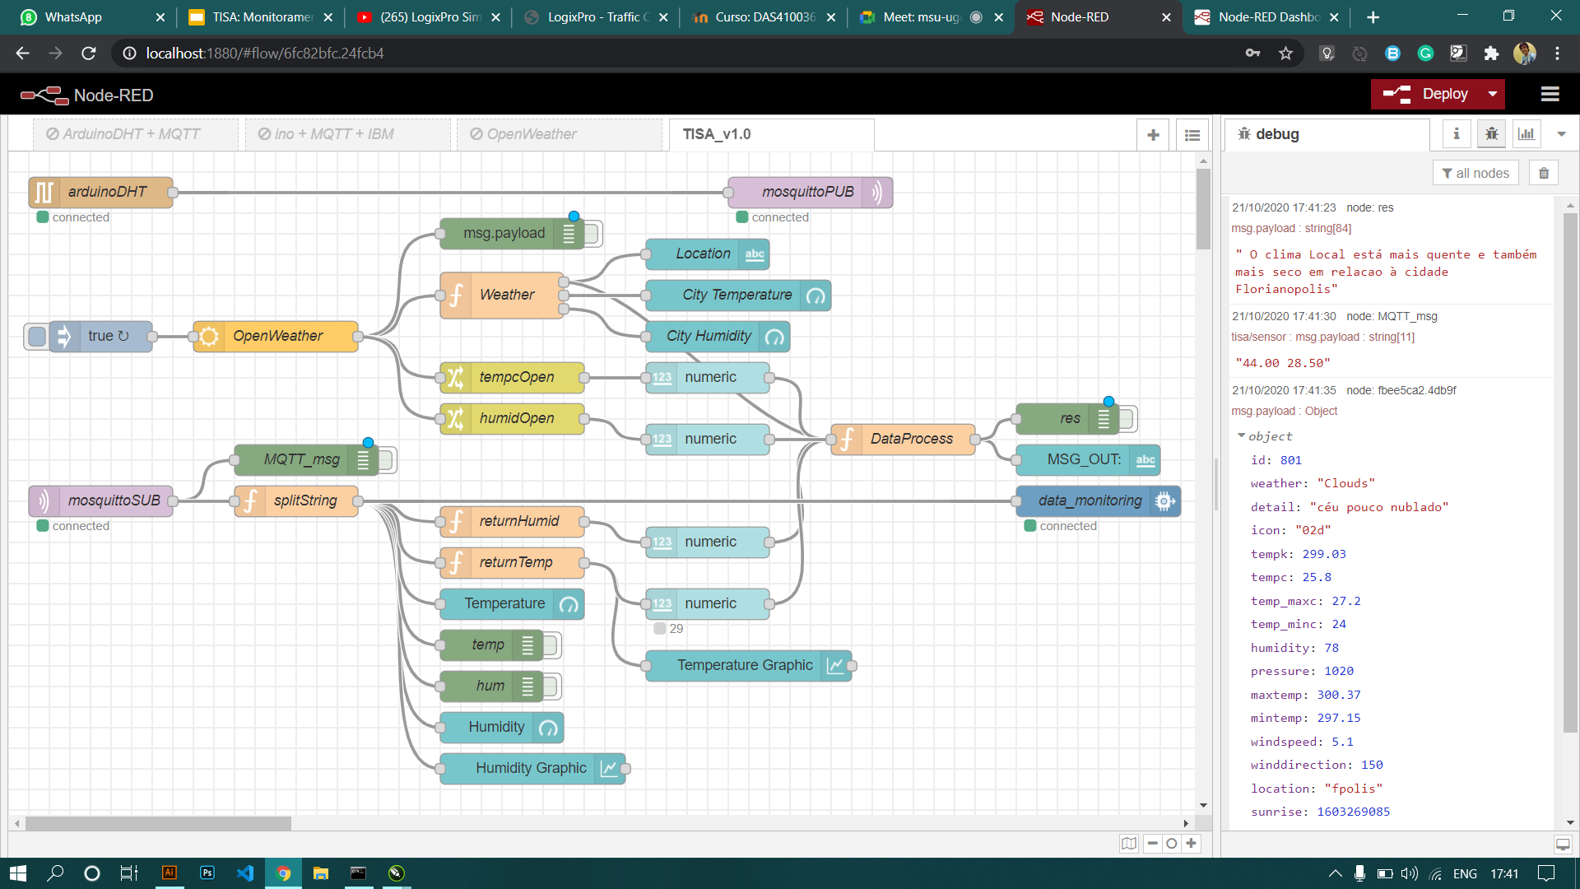
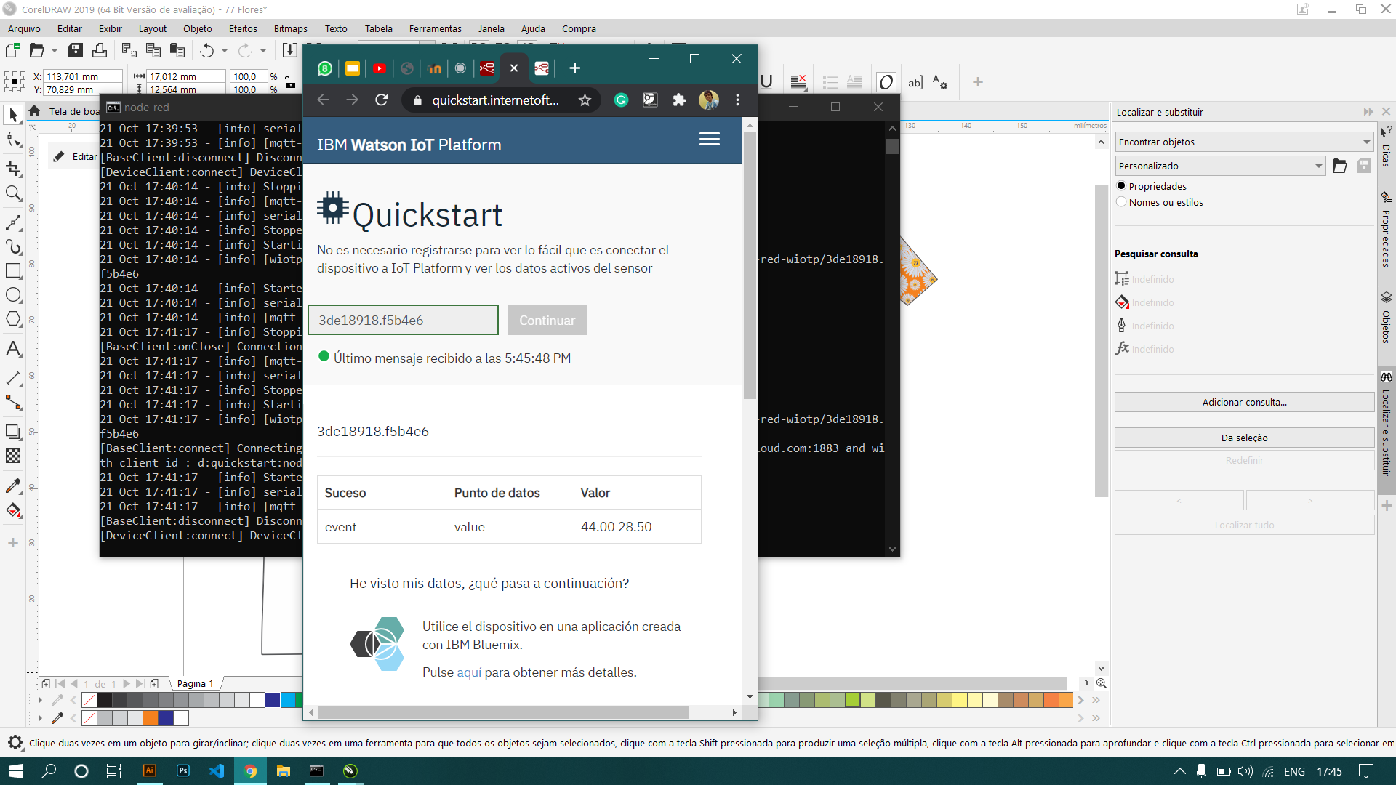
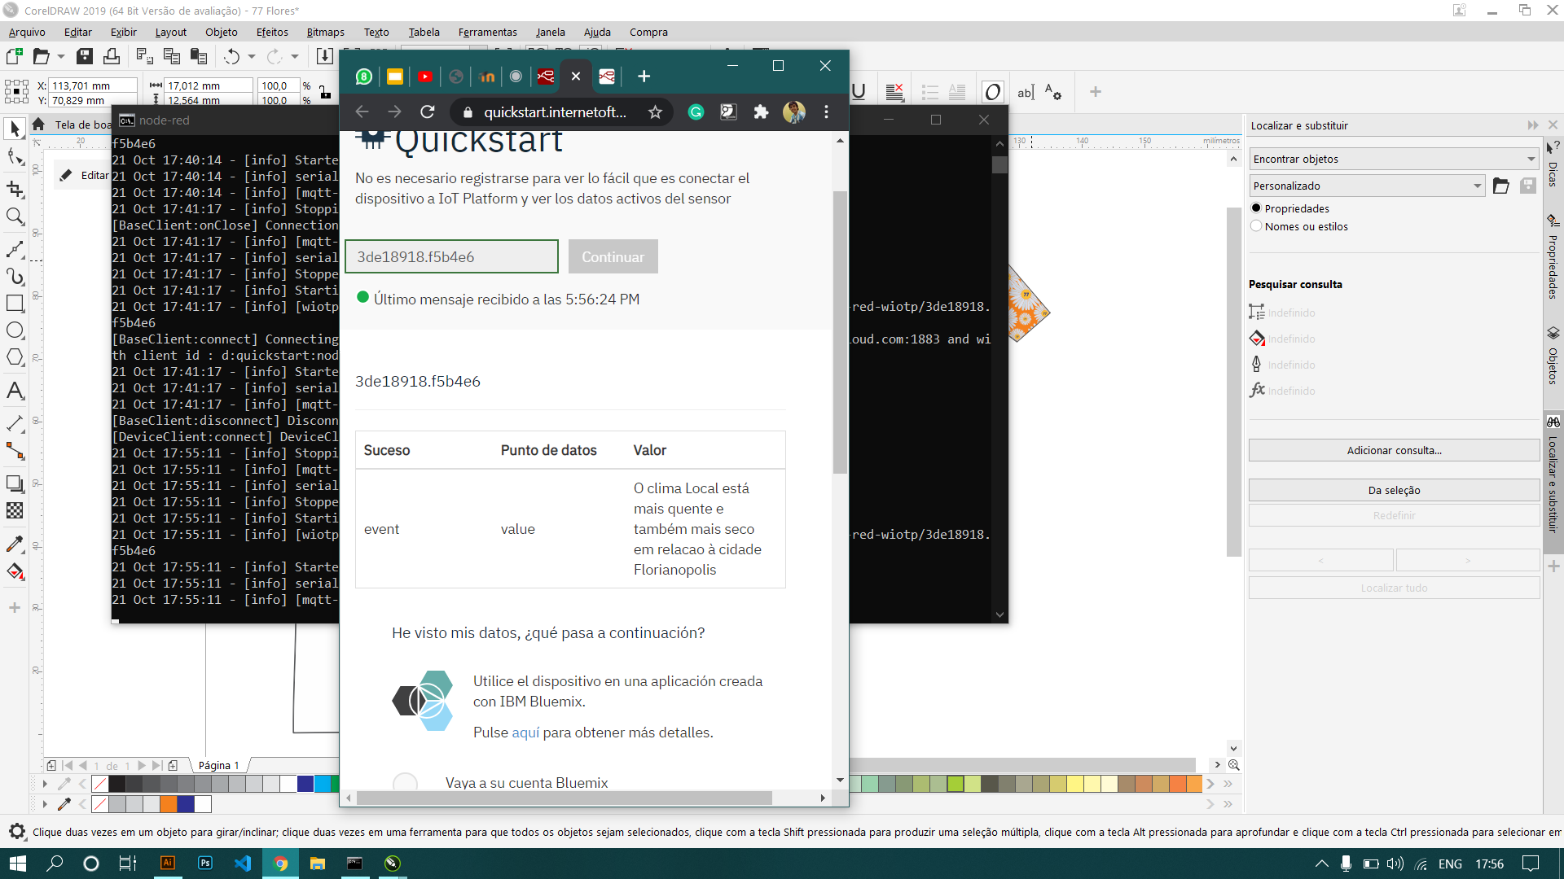
PROJETO IOT: MONITORAMENTO DO AMBIENTE COM NODE-RED
Funcionamento

Slide 28
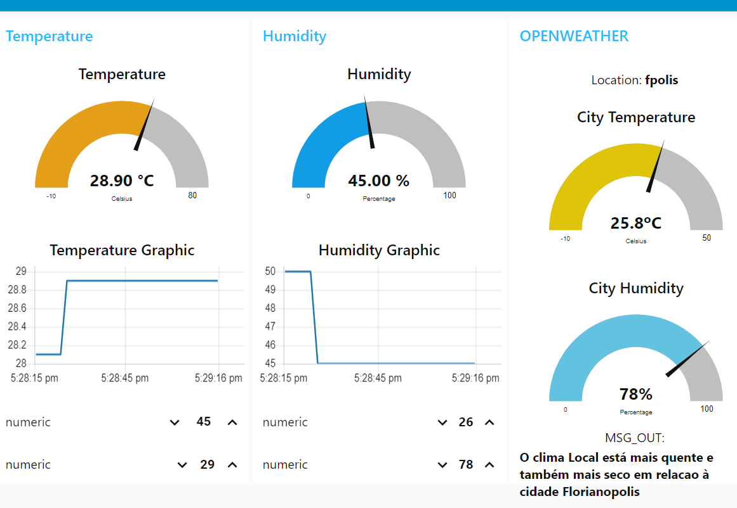
PROJETO IOT: MONITORAMENTO DO AMBIENTE COM NODE-RED
Funcionamento

Slide 29
Projeto IoT:
Monitoramento de ambiente com Node-Red
Disciplina: TISA (parte2) Elisiane Paixão
Miguel Neto

